Slide 1
Ленинградская область, сланцевский район, г. Сланцы
Муниципальное образование «Сланцевский район» расположено на юго-западе Ленинградской области, в 180 км от Санкт-Петербурга и в 75 км от г. Нарва, Эстонской республики.
Город Сланцы ‒ один из самых молодых городов Ленинградской области: в апреле 2020 года он отметил свое 90-летие. Город обладает развитой социальной инфраструктурой: работают Дом культуры, библиотеки, музей, кинотеатр, действует сеть образовательных учреждений, спортивная, музыкальная и художественная школы, хорошая спортивная база, часто проводятся различные спортивные соревнования.
Памятник С.М. Кирову

Slide 2
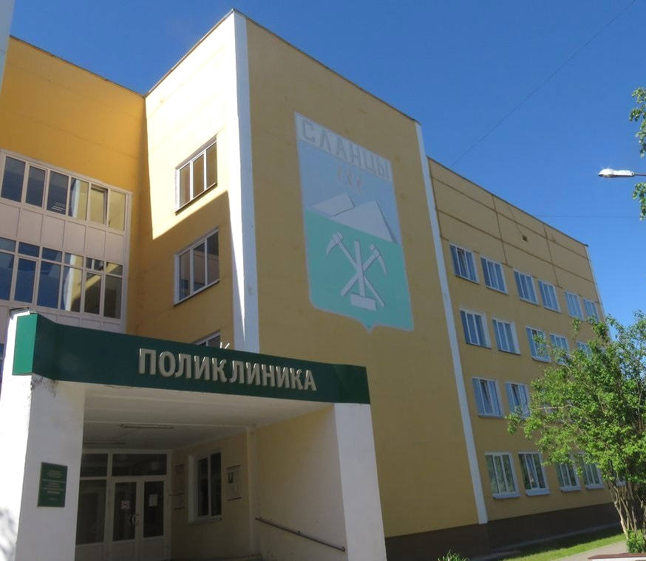
Государственное бюджетное учреждение здравоохранения Ленинградской области «Сланцевская межрайонная больница»
Сланцевская межрайонная больница – многопрофильное государственное бюджетное учреждение здравоохранения, оказывающее на высоком уровне медицинскую помощь населению района, где проживает более 44 тыс. человек.
В ГБУЗ ЛО «Сланцевская МБ» постоянно расширяются медицинские услуги населению, активно приобретается современное оборудование
Здание взрослой поликлиники

Slide 3
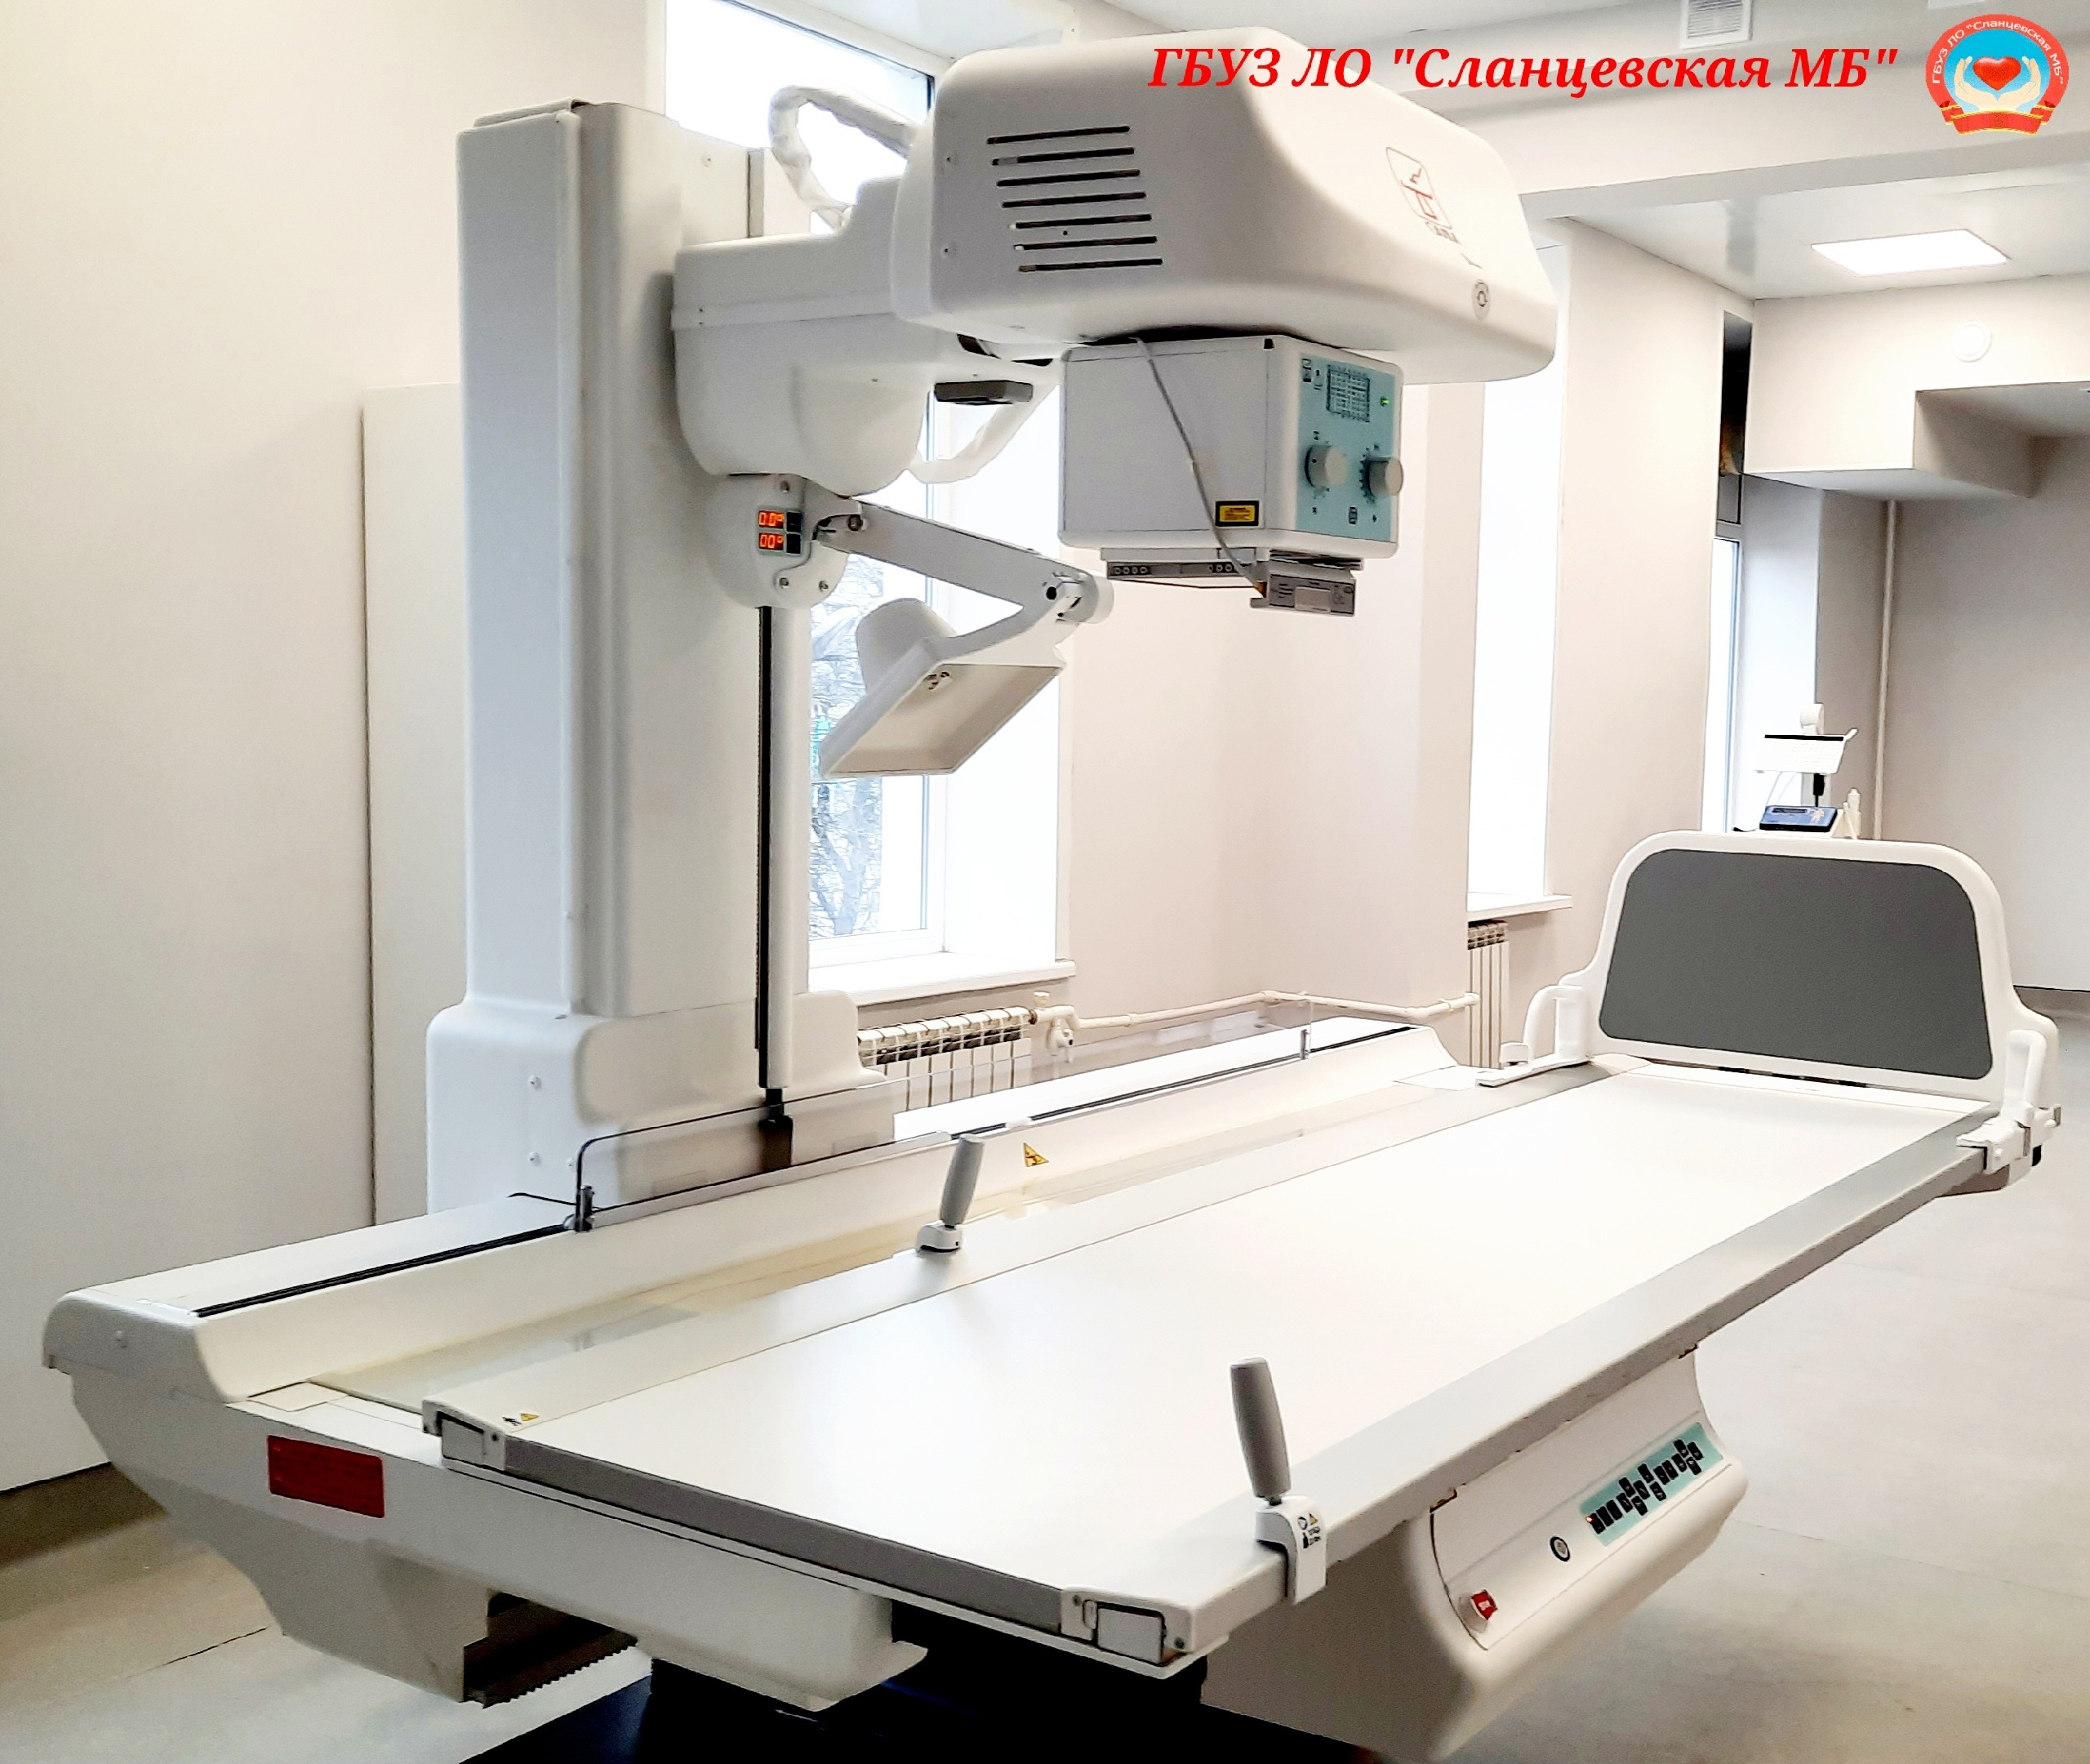
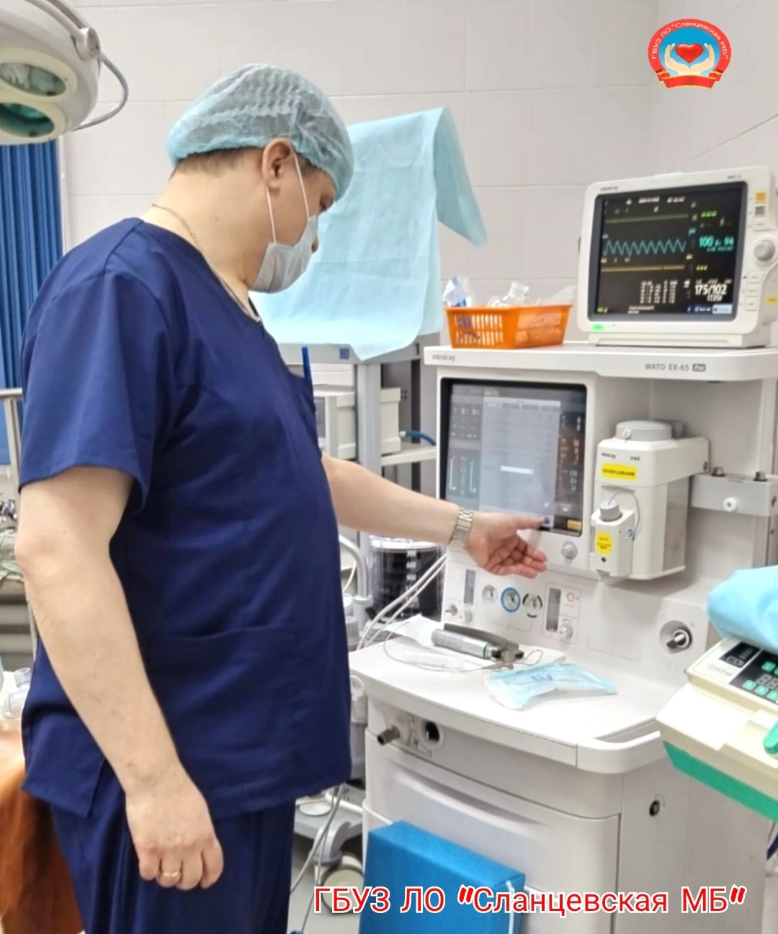
ГБУЗ ЛО «Сланцевская мб»
В ГБУЗ ЛО «Сланцевская МБ» есть все оборудование, которое должно быть на уровне районной больницы, но для повышения качества оказания медицинских услуг населению города и района больница продолжает оснащать отделения и другие подразделения новым оборудованием. В 2025 году в рамках программы «Модернизация первичного звена здравоохранения» уже был приобретен и установлен новый цифровой рентгенодиагно-стический комплекс, а также наркозно-дыхательный аппарат
Стационарный рентгенодиагностический комплекс "Ренекс"
Наркозно-дыхательный аппарат WATO EX-65 Pro

Slide 4
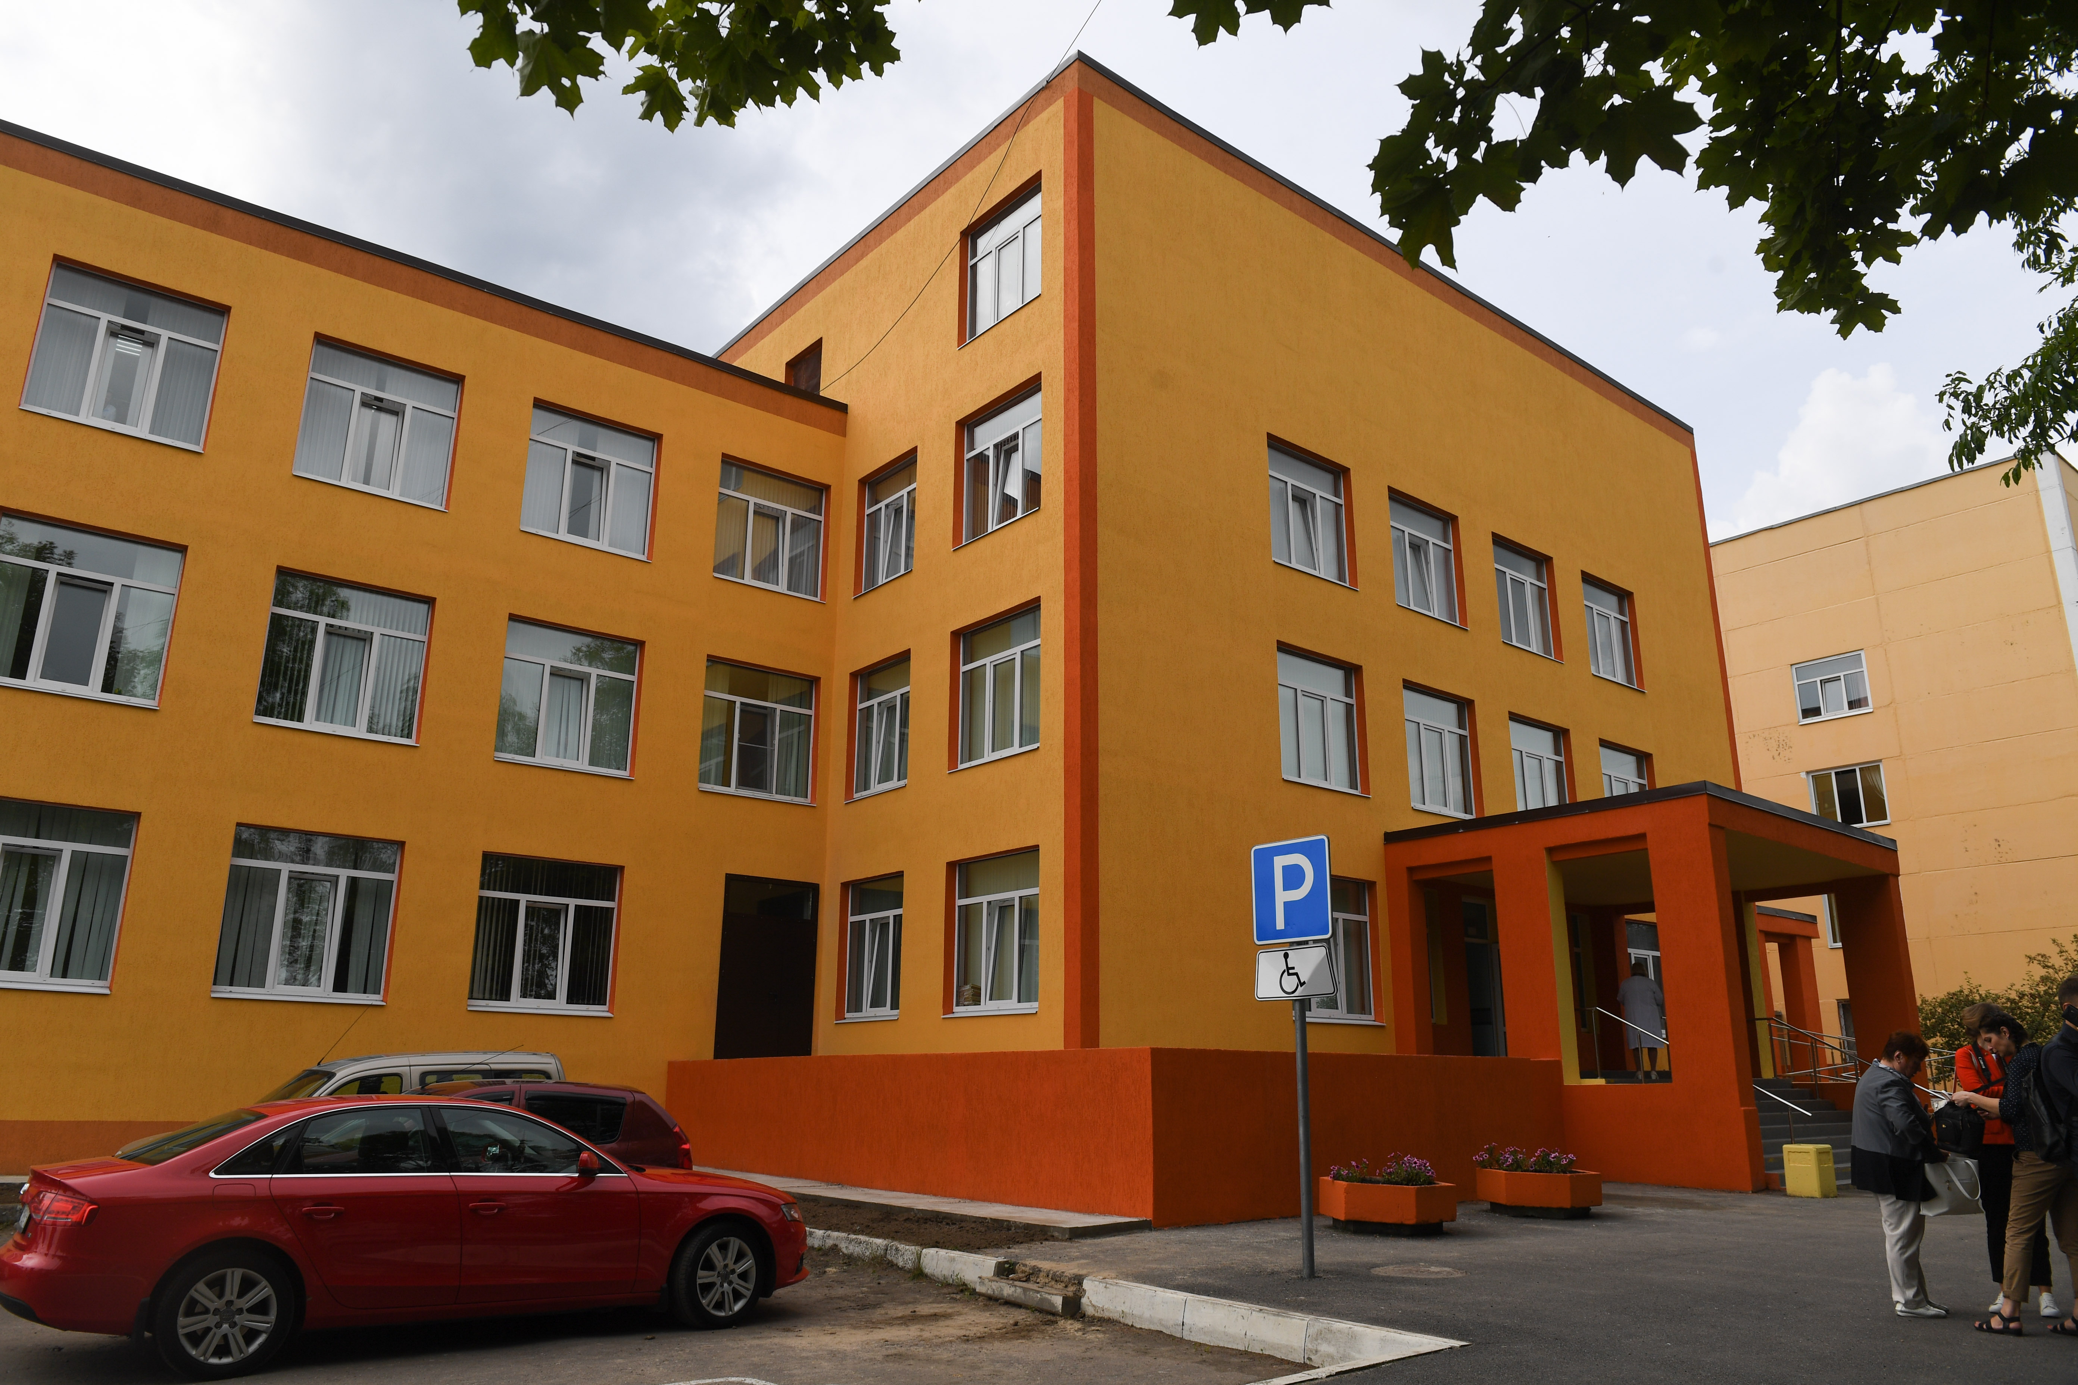
ГБУЗ ЛО «Сланцевская мб»
В состав больницы входят отделение скорой медицинской помощи, женская консультация, взрослая, детская и стоматологическая поликлиники, 2 врачебных амбулатории и 5 фельдшерско-акушерских пунктов. Работают рентгеновское, физиотерапевтическое, диагностическое отделения и лаборатория.
В амбулаторно-поликлинической службе ведут прием врачи по 30 специальностям. Работает дневной стационар при поликлинике на 23 койки, в районной больнице развернуто 235 коек. Открыто отделение дневного пребывания больных в стационаре терапевтического, травматолого-ортопедического и хирургического профиля.
Здание детской поликлиники
Здание Выскатской врачебной амбулатории

Slide 5
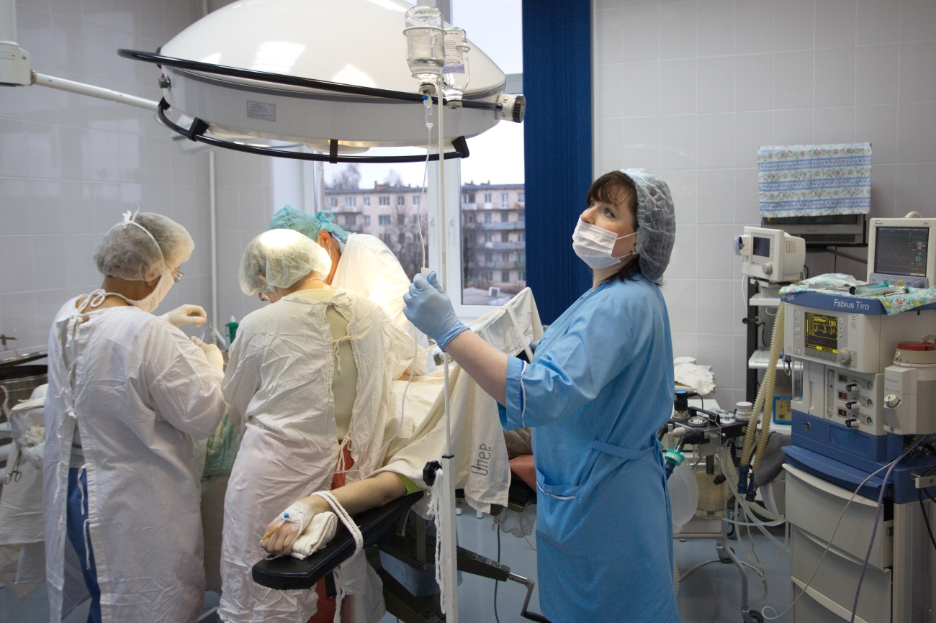
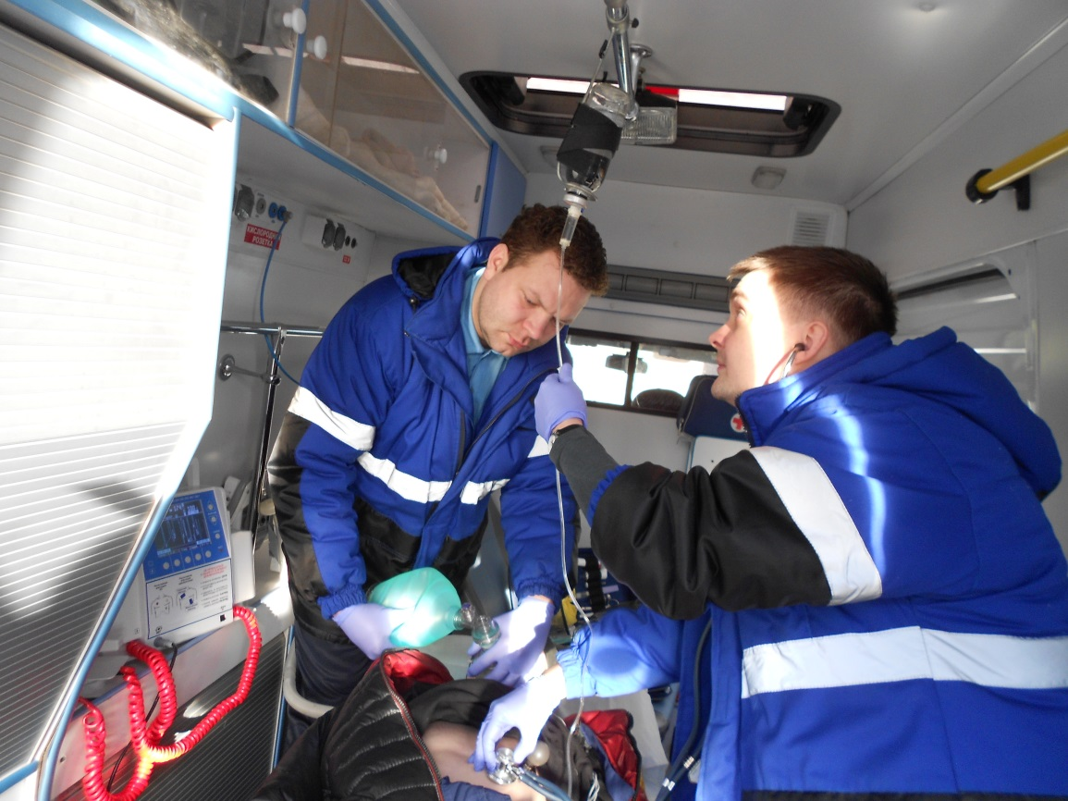
ГБУЗ ЛО «Сланцевская мб»

Slide 6
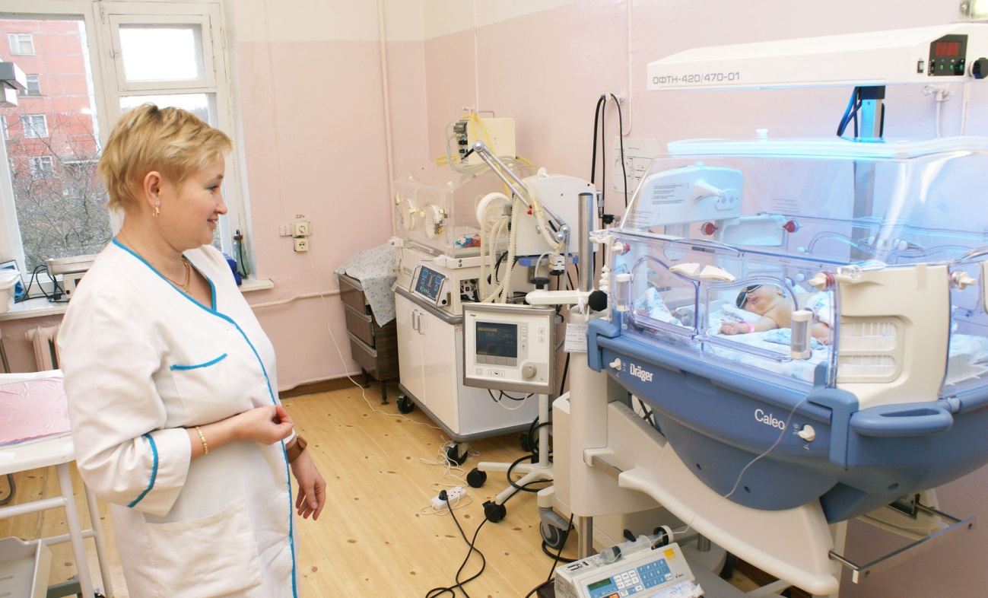
ГБУЗ ЛО «Сланцевская мб»

Slide 7
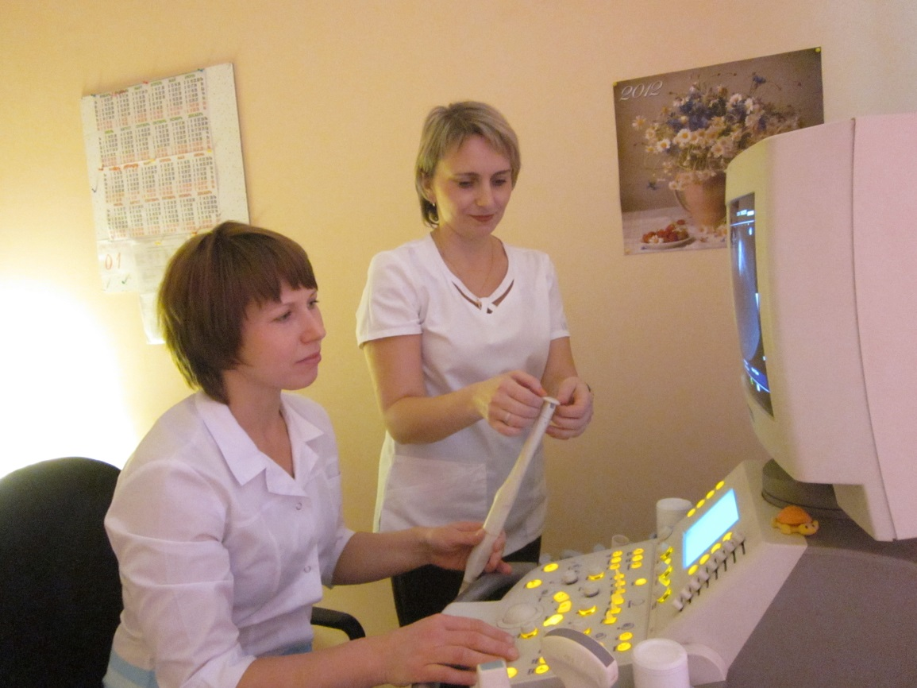
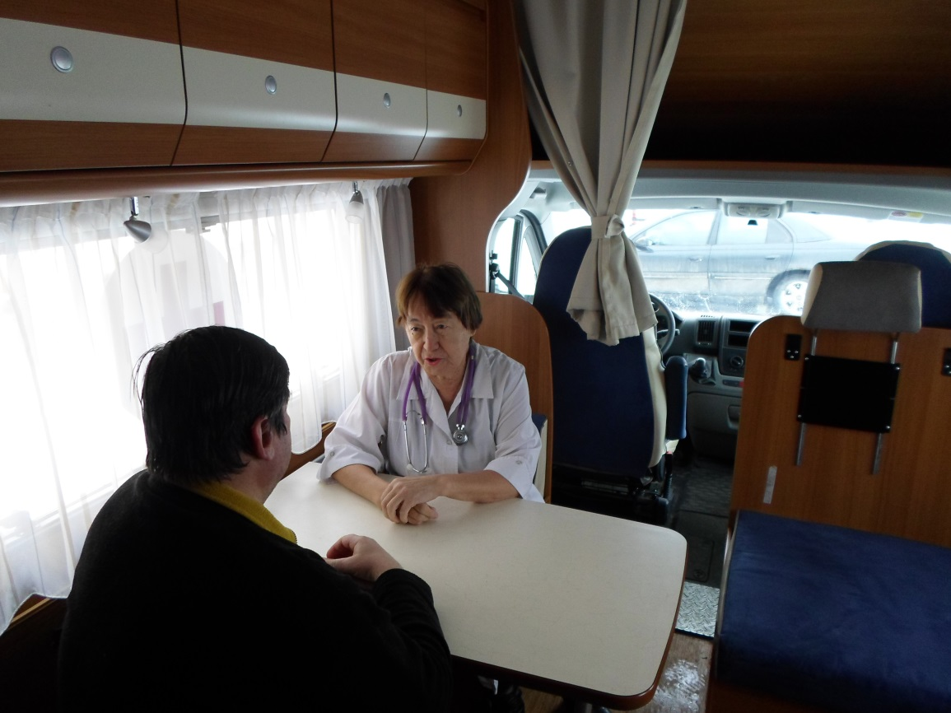
ГБУЗ ЛО «Сланцевская мб»

Slide 8
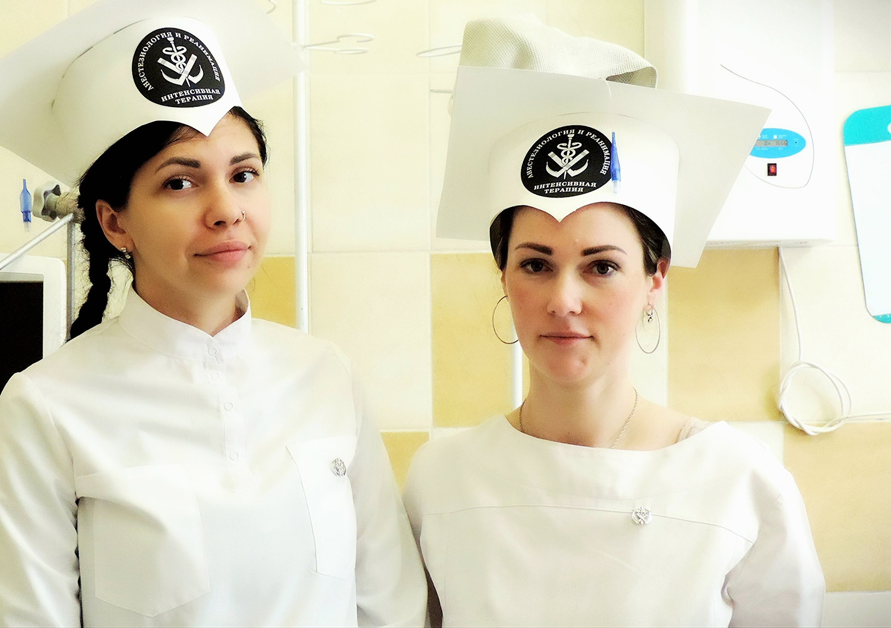
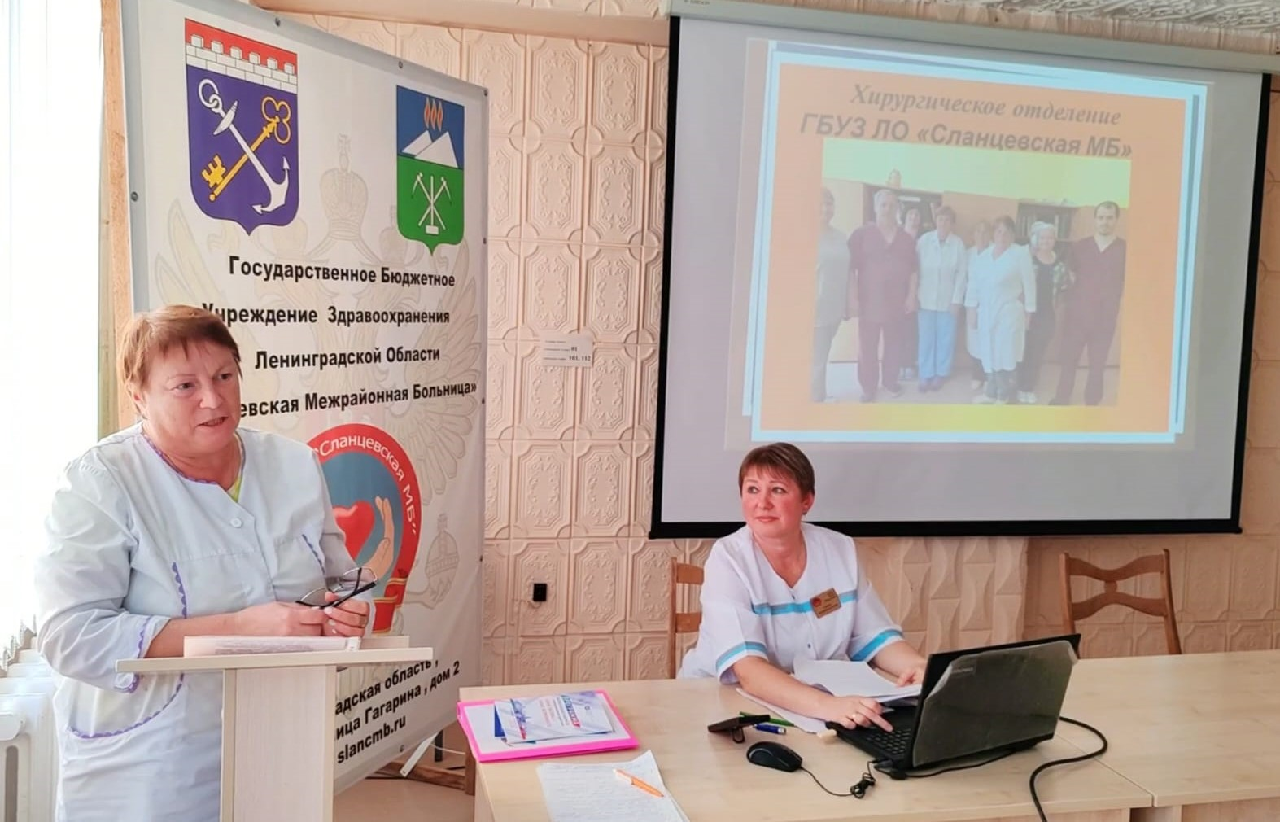
ГБУЗ ЛО «Сланцевская мб». наставничество
Добродушный коллектив ГБУЗ ЛО «Сланцевской МБ» с радостью готов принять в свои ряды новых сотрудников, молодых специалистов!
Для того чтобы помочь нашим сотрудникам быстрее адаптироваться к условиям работы с 2016 года в больнице осуществляется программа наставничества:
*каждому молодому специалисту назначается опытный наставник.
* наставничество устанавливается на срок от шести месяцев до 1 года.
* к работе в качестве наставников привлекаются медицинские работники, проявившие способности к воспитательной работе, имеющие знания и практические навыки по должности, занимаемой молодым специалистом и стаж работы не менее 7 лет.

Slide 9
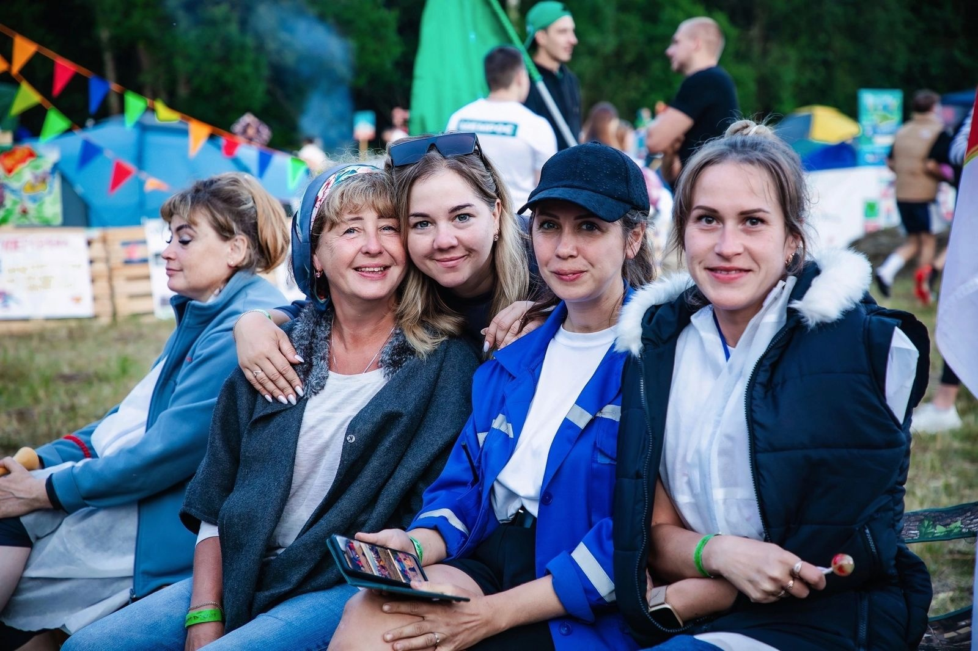
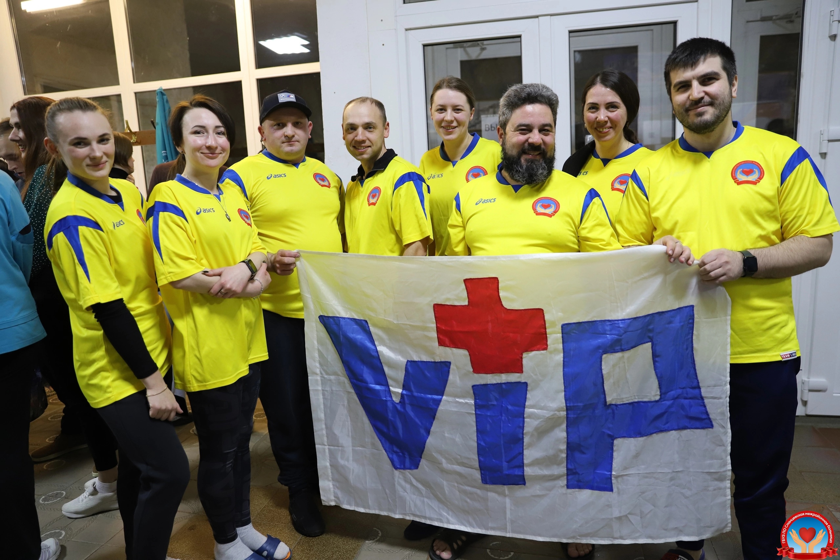
ГБУЗ ЛО «Сланцевская мб». Активный отдых сотрудников
Наши сотрудники принимают активное участие в мероприятиях города и района (Спартакиада трудовых коллективов, зимняя спартакиада, спортивно-туристские слёты и многое другое)
XIX спортивно-туристский слёт молодёжи Сланцевского муниципального района
Vl Зимняя Спартакиада учреждений здравоохранения ЛО

Slide 10
Приглашаем на работу в
ГБУЗ ЛО «Сланцевская мб»
При поступлении на работу молодым специалистам предоставляются:
* единовременное пособие выпускникам медицинских высших учебных заведений, поступающим на работу в учреждения
здравоохранения Ленинградской области, оказывающие первичную
медико-санитарную помощь и (или) скорую медицинскую помощь,
в размере 100 тыс. рублей
* пособие социальной поддержки молодых специалистов в размере 100 тыс. рублей (ежегодно по истечении первого, второго и третьего года работы, начиная с даты заключения трудового договора);
* единовременная компенсационная выплата в размере 1 млн.
рублей для врачей, прибывшим (переехавшим) на работу в
сельские населенные пункты, либо поселки городского типа, либо
города с населением до 50 тыс. человек

Slide 11
ТРЕБУЮТСЯ
в ГБУЗ ЛО «Сланцевская МБ»
Врач-педиатр детской поликлиники
Врач-педиатр участковый детской поликлиники
Врач терапевт участковый поликлиники
Врач- анестезиолог-реаниматолог
Врач функциональной диагностики
Врач ультразвуковой диагностики
Врач клинической лабораторной диагностики
Врач общей практики Выскатской врачебной амбулатории
от 50 000 (+50 000).
от 100 000 (+50 000)
от 100 000 (+50 000)
от 60 000 (+50 000)
от 40 000 (+50 000)
от 40 000 (+50 000)
от 40 000 (+50 000)
от 100 000 (+50 000)

Slide 12
Врач-кардиолог поликлиники
Врач-невролог поликлиники
Врач-акушер-гинеколог женской консультации
Врач-травматолог-ортопед поликлиники
Врач приемного отделения - врач-терапевт
Врач приемного отделения - врач общей практики
Врач приемного отделения — врач-педиатр
Заведующий инфекционным отделением-врач-инфекционист
Врач-детский хирург детской поликлиники
от 50 000 (+50 000)
от 40 000 (+50 000)
от 40 000 (+50 000)
от 60 000 (+50 000)
от 50 000 (+50 000)
от 50 000 (+50 000)
от 50 000 (+50 000)
от 60 000 (+50 000)
от 50 000 (+50 000)

Slide 13
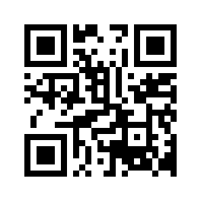
Контактная информация
АДРЕС
188560, Ленинградская область, Сланцевский р-н, г. Сланцы, ул. Гагарина, д. 2
КОНТАКТЫ ОТДЕЛА КАДРОВ
Тел.: +7(81374)3-27-06
E-mail: kadr-slancrb@mail.ru
Официальный сайт ГБУЗ ЛО «Сланцевская МБ»
Официальная группа Вконтакте ГБУЗ ЛО «Сланцевская МБ»

Slide 14
СПАСИБО ЗА ВНИМАНИЕ!

